Slide 1


Corso Nuovi Dirigenti CISL
Organizzazione sindacale e responsabilità nel ruolo dirigente
Luigi Lama

Slide 2
ORGANIZZAZIONE
QUATTRO
SIGNIFICATI
Attività
agire ordinato in funzione di un fine
Risultato
dell’ordinare i componenti
Struttura
insieme di elementi e loro rapporti
Sistema sociale
elementi coesi, modi di operare formalizzati per raggiungere fini determinati

Slide 3
il SINDACATO è una ORGANIZZAZIONE SOCIALE
insieme di persone
e risorse
con
relazioni definite
in funzione di un
obiettivo
fonte: BLAU P.M., SCOTT R.W. (1961), Formal Organizations, Chandler, San Francisco; trad. it. Le organizzazioni formali, Angeli, Milano 1971.

Slide 4

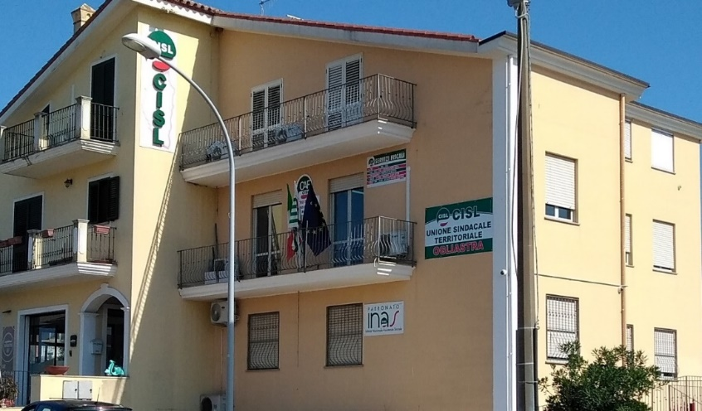
SINDACATO ORGANIZZAZIONE
?
può non può
e deve e non deve
funzionare come una azienda

Slide 5
EFFICIENZA della
ORGANIZZAZIONE
RAGGIUNGERE IL MASSIMO RISULTATO
CON IL MINIMO DI RISORSE
È CONDIZIONE VITALE
PER OGNI ORGANIZZAZIONE
CHE NON DISPONGA DI RISORSE ILLIMITATE

Slide 6
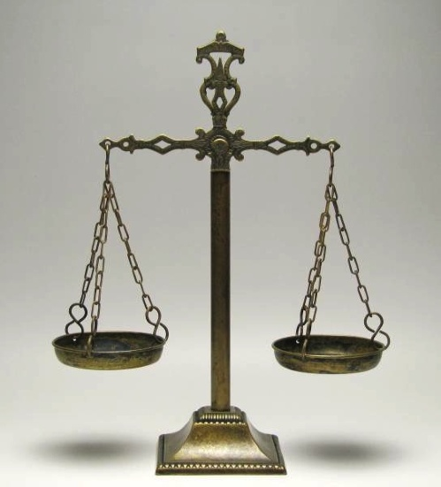
SINDACATO ORGANIZZAZIONE
il sindacato deve
cercare un equilibrio
EFFICIENZA RAPPRESENTANZA
nell’uso delle risorse democratica

Slide 7
SINDACATO ORGANIZZAZIONE
EFFICIENZA NELL’USO DELLE RISORSE PER
Pagare fornitori
Retribuire dipendenti
Restituire prestiti
Fronteggiare oneri imprevisti
Crescere volume attività e rappresentanza
senza intaccare il patrimonio esistente

Slide 8
SINDACATO ORGANIZZAZIONE
EFFICIENZA NELL’USO DELLE RISORSE PER
MAI DARE PERCEZIONE
che investire nel sindacato
risorse economiche (iscrizione/contribuzioni)
risorse umane
(tempo/attenzione)
SIA UNA PERDITA

Slide 9
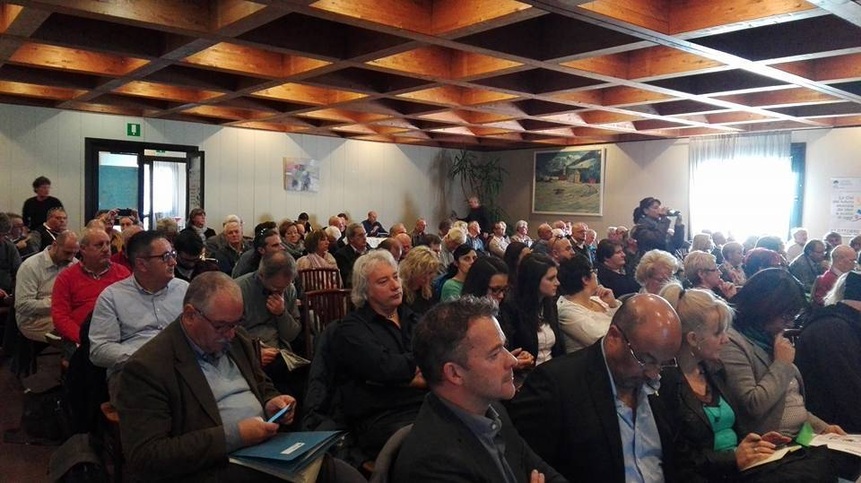
SINDACATO ORGANIZZAZIONE
EFFICIENZA NELL’USO DELLE RISORSE
Nel sindacato
le risorse economiche e umane
non sono proprietà privata
di chi le gestisce
Iscrizione è fiducia
nell’organizzazione
La gestione risorse degli iscritti richiede
MAGGIORE RESPONSABILITÀ
di quelle private

Slide 10


Corso Formazione Formatori CISL
2023-2024
Progettare la formazione sindacale
Maurizio Locatelli

Slide 11
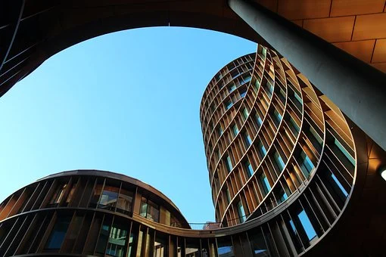
Cos’è un progetto formativo
Un’iniziativa unica e non ripetitiva con
un inizio ed una fine
uno scopo chiaramente definito
chiari obiettivi
  di risultato
  di costo
  di durata nel tempo
(ognuno col suo grado di rischio)
Notes:
ffffffffffffffffffff

Slide 12
Progetti
Persone
Tempo
Responsabilità
Risorse
Obiettivi
Notes:
Responsabilita’: chi fa cosa. Nei progetti i vincoli sono stretti, cioè devono essere rispettati assolutamente. Nelle operazioni è importante rispettare il tempo delle singole operazioni, ma si perde di vista la durata del tutto, in quanto l’azione è continuativa

Slide 13
Elementi di un progetto
Scopo
Motivazione di fondo del progetto
Obiettivi
Traguardi valutabili quantitativamente
Specifico
Attività
Risorse
Tappe
Tempi
Misurabile
Accessibile
Rilevante
Temporizzato
Le azioni che si intende mettere in atto per raggiungere gli obiettivi
Le iniziative caratterizzanti il progetto
Risorse finanziarie e cedole
Persone responsabili delle attività
Devono sempre essere stimate e specificate nel progetto
Le fasi in cui si compone il progetto; prevedere dei momenti di verifica per ogni fase
Prevedere la durata del progetto
Indicare le date di inizio e di fine del progetto
Indicare i tempi significa avere uno strumento di verifica della riuscita o meno del progetto
Notes:
ELEMENTI DI UN PROGETTO

Slide 14
Scelta della strategia, definizioni di azioni e iniziative
Reperire le risorse
Costruire la squadra
Definizione degli obiettivi
Plan
Do
Check
Action
Realizzazione del progetto
Analisi del contesto
Eventuali correzioni
Valutazioni intermedie – verifiche finali del progetto

Slide 15

Ogni progetto fa riferimento ad una singola, unica situazione irripetibile

Slide 16


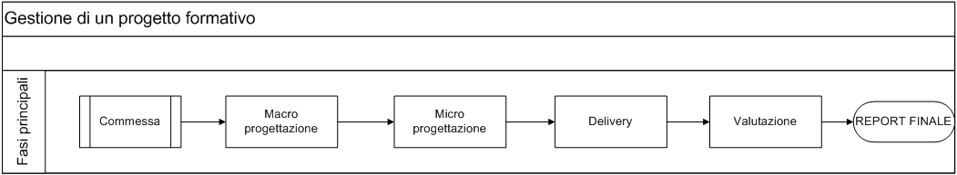

Il processo

Slide 17
Obiettivi didattici
S pecifici: dovrà essere chiaro cosa, dove, quando e come la situazione verrà cambiata
M isurabili: dovrà essere possibile quantificare gli oggetti del progetto e i benefici
A ccessibili: dovrà essere possibile raggiungere gli obiettivi (conoscendo le risorse e le capacità a disposizione dell’organizzazione)
R ilevanti: dovrà essere possibile ottenere il livello di cambiamento riflesso dall'obiettivo, e legati al
T emporizzati: determinando il periodo di tempo in cui ogni obiettivo verrà raggiunto

Slide 18
IL CONTENITORE della formazione
PIANO
Progetto
Corso
Modulo
Unità didattica
Attività

Slide 19
COMPETENZE PER LA PARTECIPAZIONE
Piano Formativo 2023 – 2024
Claudio Arlati

Slide 20
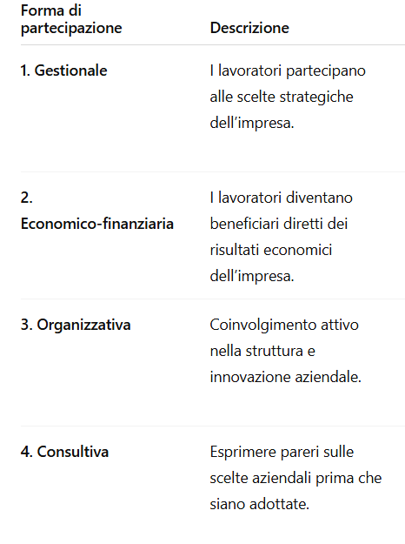
La tassonomia della partecipazione
Legge 76/2025

Slide 21
Culture organizzative (L. amovilli)
Sistema fortemente prescrittivo, dall’alto verso il basso La partecipazione è richiesta solo a livello individuale e principalmente attraverso la leva economica Sindacato come controparte | Terreno ideale per la partecipazione Sindacato che co - costruisce gli obiettivi e ne è corresponsabile Maggiore livello di istituzionalizzazione del sindacato Attenzione spasmodica ai processi di informazione e consultazione
Grado zero: nessuna condivisione di obiettivi, assenza di relazioni positive Nessun esercizio della partecipazione ad alcun titolo Qual è la direzione verso la quale si va? | Si è una «grande famiglia», il clima organizzativo è buono, ma il sindacato non si occupa degli obiettivi (non può, non ne sente il bisogno) Collusione, «mettiamoci d’accordo»
Condivisione obiettivi
Relazioni positive

Slide 22
Leadership partecipativa
Il processo di influenzare gli altri per comprendere e concordare ciò che deve essere fatto e come può essere fatto in modo efficace e il processo di facilitazione individuale e collettiva sforzi per raggiungere gli obiettivi condivisi
Robert Katz definisce tre dimensioni della leadership>
  Skill tecniche> competenze in un tipo specifico di attività, in particolare quelli che coinvolgono metodi, processi, procedure o tecniche
  Skill sociali> capacità di lavorare in gruppo e costruire azioni specifiche attraverso il metodo cooperativo (insieme agli altri)> capacità di lavorare con le persone (Northouse)
  Skill cognitive> la capacità di vedere l'impresa nel suo insieme; essere consapevoli di come le varie funzioni dell'organizzazione dipendono l'una dall'altra e come i cambiamenti in una qualsiasi parte influenzano tutte le altre

Slide 23
Leadership partecipativa
Skill tecniche | Conoscenza del mercato di riferimento e dell’attività dell’impresa Conoscenze delle strategie d’impresa Conoscenza delle leggi del lavoro e delle pratiche di relazioni industriali Conoscenze del diritto societario Conoscenze sulle rendicontazioni economico – finanziaria e non economico – finanziaria (bilanci sociali e ambientali)
Skill sociali | Capacità di risolvere le controversie in modo efficace e tempestivo Capacità di costruire, mantenere e gestire in modo efficace le relazioni con le principali parti interessate a nome di chi si rappresenta Eccellenti capacità di negoziazione Capacità di comunicare in modo efficace e di ascoltare attentamente Capacità di essere autentici e di agire secondo i propri valori morali
Skill cognitive | Concezione sistemica dell’impresa Capacità di raccogliere informazioni da un'ampia rete di esperti e fonti sia interne che esterne per risolvere problemi complessi Capacità di anticipare i cambiamenti e preparare in modo proattivo il sindacato e i suoi membri in vista del cambiamenti attesi Capacità di prevedere le potenziali mosse del management

Slide 24

Corso Contrattualisti CISL del settore privato
Innovare la contrattazione
per promuovere relazioni di lavoro partecipative
Francesco Lauria

Slide 25
Contrattazione…
Alla contrattazione il sindacato affida il compito fondamentale di migliorare, in continuità, le condizioni economiche e professionali dei lavoratori.
Quello contrattuale è il metodo che la Cisl ritiene nettamente superiore agli altri, alla tutela legislativa o al mutamento di prospettive politiche generali, perché impegna direttamente i lavoratori e le loro organizzazioni, perché dà concretezza e dinamicità al conflitto di interessi e lo conduce nell’alveo dei processi democratici.
(da Cos’è la Cisl, Edizioni Lavoro)

Slide 26
Attualizzare i valori...
"(...) Altre scelte mordono nel presente, tra queste principalmente il primato della contrattazione. Un principio che resta indiscutibile, ma il sindacato di oggi, il vostro, deve adattarlo a cambiamenti economici e tecnici ardui da interpretare, e impegnarsi in quello snodo che lega contrattazione e partecipazione, ancora in gran parte da sperimentare.
Oltre a portarlo in un universo sociale nel quale i confini tra lavoro dipendente e autonomo si sono fatti incerti e in cui siete chiamati a rappresentare e organizzare
mondi dimenticati." (Bruno Manghi, 2019)

Slide 27


Contrattazione è Partecipazione
2

Slide 28

Generare valore attraverso la contrattazione

Slide 29
Ambiti di contesto e di impegno…
Includere nel cerchio della rappresentanza
Costruire nuove solidarietà (diversità)
Un nuovo mutualismo
Mansioni
Formazione permanente/continua
Organizzazione del lavoro
Benessere organizzativo
Partecipazione dei lavoratori
Mondo del lavoro e sindacalismo post pandemia
9

Slide 30
Ambiti di contesto e di impegno…
Guerra, inflazione importata, costi dell’energia
Cambiamenti climatici e giusta transizione
Telelavoro, Smart Working, Diritto alla disconessione
Salario minimo e contrattazione collettiva
Quale contrattazione nelle imprese multinazionali?
9

Slide 31

Il contrattualista Cisl
Una buona preparazione è un dovere per un contrattualista, che deve sostanzialmente saper fare due cose:
Interpretare i bisogni dei lavoratori
Conoscere l’impresa (o il gruppo territoriale di imprese) in cui fa contrattazione.

Slide 32
Master su «Il diritto del lavoro e sindacale nell’era della digitalizzazione»
Piano Formativo 2023 – 2024
Ettore Innocenti

Slide 33
Percorso formativo
Il percorso formativo si è articolato in 3 moduli residenziali, di 3 giorni ciascuno.
Di seguito le tematiche principali…

Slide 34
«I nuovi diritti digitali per i lavoratori»
6 – 8 febbraio 2023
“Tecnologia e lavoro: il lavoro agile ed il lavoro tramite piattaforme digitali”
“Il lavoro agile nella contrattazione collettiva”
“L’evoluzione dello scenario europeo del lavoro a distanza”
“Sindacato e lavoro digitale”

Slide 35
«L’organizzazione sindacale nell’era della digitalizzazione»
6 – 8 marzo 2023
“Le banche dati Cisl: il tesseramento ed il supporto alla contrattazione collettiva”
“L’uso dei social nel rapporto di lavoro ed il diritto di critica del lavoratore”
“Social e attività sindacale”
“Digitalizzazione e nuove forme di rappresentanza”

Slide 36
«L’esercizio dei diritti sindacali nella digitalizzazione»
3 – 5 aprile 2023
“Il futuro della contrattazione collettiva: contratto collettivo e digitalizzazione”
“Il diritto sindacale: dall’art. 39 Cost. allo Statuto dei lavoratori.”
“I diritti sindacali nella trasformazione digitale”
“Lavoro digitale e nuove relazioni sindacali”

Slide 37
Metodologia
Oltre a lezioni frontali, analisi di casi e questionari di verifica degli apprendimenti, si è fatto ricorso a lavori di gruppo e mappe cognitive.
Di seguito i lavori di gruppo su lavoro agile e diritti sindacali.
Per la consultazione della mappa su «Privacy e lavoro» clicca qui!

Slide 38
LAVORO DI GRUPPO SUL LAVORO AGILE
(LEGGE N. 81/2017 E PROTOCOLLO 7/12/2021)
Istruzioni:
Suddivisione dell’aula in 6 gruppi.
Consegna del seguente materiale:
  gruppi 1 e 2: artt. 18 – 19 l. n. 81/2017 ed artt. 1 – 2 – 3 Protocollo 7/12/2021;
  gruppi 3 e 4: artt. 18 – 20 – 21 l. n. 81/2017 ed artt. 1 – 2 – 8 – 9 – 12 – 13 Protocollo 7/12/2021;
  gruppi 5 e 6: artt. 18 – 22 – 23 l. n. 81/2017 ed artt. 1 – 2 – 4 – 6 – 7 Protocollo 7/12/2021.
Lettura individuale degli articoli assegnati e confronto interno al gruppo finalizzato ad individuare le novità del Protocollo rispetto alla normativa di legge.
Esposizione in plenaria da parte dei relatori nominati dai gruppi.

Slide 39
LAVORO DI GRUPPO SUI DIRITTI SINDACALI
Istruzioni:
Suddivisione dell’aula in gruppi.
Confronto interno al gruppo al fine di rispondere ai seguenti quesiti: in base alle vostre conoscenze/esperienze qual è stata l’applicazione giudiziaria dei diritti sindacali previsti dallo Statuto dei Lavoratori (in particolare diritto di assemblea, diritto di affissione, locali, comportamento antisindacale)? Quale, a vostro avviso, l’impatto della digitalizzazione sull’esercizio di tali diritti?
Esposizione in plenaria da parte dei relatori nominati dai gruppi.

Slide 40

Corso Contrattazione Sociale CISL
2023-2024
Il ruolo del contrattualista Cisl nel favorire la partecipazione, nel promuovere l’inclusione e nello sviluppo della democrazia
Natale Madeo

Slide 41

La contrattazione sociale e territoriale si colloca nel sistema di relazioni tra le parti sociali che ha caratterizzato le politiche degli ultimi decenni nel nostro Paese e in larga parte nei Paesi Ue. In queste dinamiche il ruolo del sindacato non si limita a quello di rappresentante di interessi, ma di promotore di partecipazione, benessere, sviluppo equo e inclusivo.
La contrattazione sociale è meno formalizzata della contrattazione collettiva; non realizza “contratti” ma “accordi”; rappresenta le istanze sociali e i bisogni della cittadinanza in senso più ampio e di specifici gruppi sociali.

Slide 42
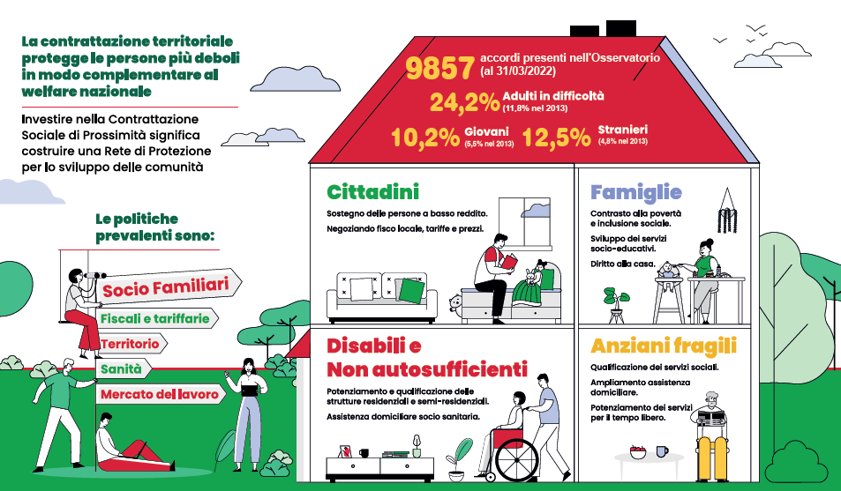
I temi in campo……
Fonte: Dip. Politiche Sanitarie, Socio-Assistenziali, della Famiglia, Volontariato – Politiche dell’Immigrazione – Politiche dell’Istruzione – Giustizia, Sicurezza e Legalità

Slide 43
Le competenze in campo….
Competenza nella mediazione dei conflitti e nell'arbitrato per risolvere controversie tra le parti.
Abilità di costruire e mantenere relazioni di fiducia con le parti coinvolte.
Conoscenza delle normative relative alla sicurezza sociale, assistenza sanitaria, previdenza e pensioni.
Capacità di utilizzare tecniche di negoziazione avanzate per raggiungere accordi vantaggiosi.
Capacità di raccogliere, analizzare e interpretare dati economici e sociali per supportare le negoziazioni.
Competenza nel condurre ricerche sul mercato del lavoro e sulle condizioni economiche.
Capacità di gestire relazioni complesse e dinamiche con diversi stakeholder.

Slide 44

Gli strumenti a disposizione
Osservatorio sociale della contrattazione territoriale
L’Osservatorio sociale della contrattazione territoriale, promosso dalla Cisl insieme alla Fnp Cisl, la Federazione Nazionale dei Pensionati, è uno strumento che rende visibile a livello nazionale l’ampia e ricca attività svolta dalle strutture in ambito di contrattazione sociale.
Una rete di referenti regionali, individuati dalle segreterie di USR/USI e FNP regionali che raccolgono, inseriscono e classificano gli accordi
Un gruppo nazionale di coordinamento e sviluppo del sistema e di interfaccia con il centro Wwell

Slide 45

Gli strumenti a disposizione: I rapporti annuali
Fonte: Dip. Politiche Sanitarie, Socio-Assistenziali, della Famiglia, Volontariato – Politiche dell’Immigrazione – Politiche dell’Istruzione – Giustizia, Sicurezza e Legalità

Slide 46
Gli strumenti a disposizione
Portale AIDA
Il portale AIDA CISL è uno strumento di supporto ideato da CISL Confederale finalizzato alla valutazione e l’analisi sindacale di tutte le società di capitali italiane, dei settori industriali e tutti i comuni italiani.
Uno strumento contenente informazioni e indicatori di interesse sindacale per un’immediata valutazione:
dell’equilibrio di bilancio e delle spese per il welfare dei Comuni e delle loro Unioni;
della salute finanziaria (e dei tempi di pagamento) delle Aziende sanitarie locali e ospedaliere;
dello stato di salute delle società di capitali italiane con un focus sulle multinazionali.

Slide 47
Corso Abitare il territorio
Sfide sindacali dalle aree interne ai contesti metropolitani
Ulderico Sbarra

Slide 48
Il percorso…
Analisi e approfondimento delle mutazioni del territorio: dall’urbanizzazione, alle forme di desertificazione, recupero e rigenerazione, alle nuove politiche dell’abitare e riabitare il territorio urbano e periferico, fino alle aree interne.

Slide 49
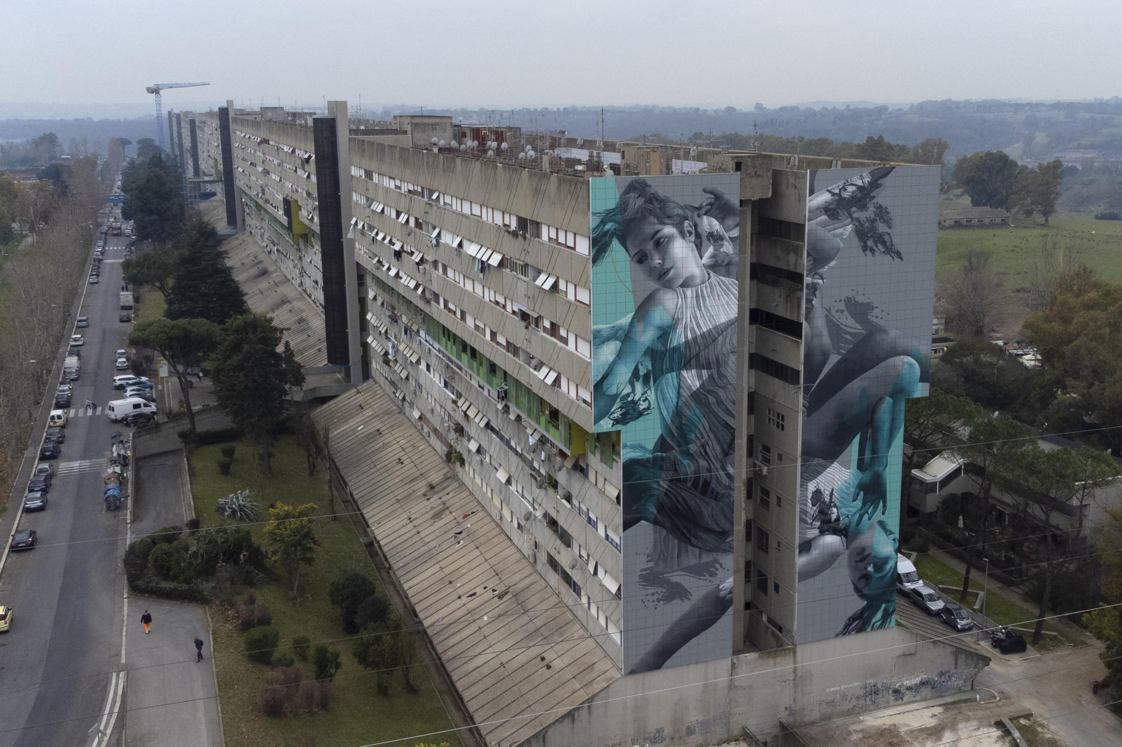

Slide 50
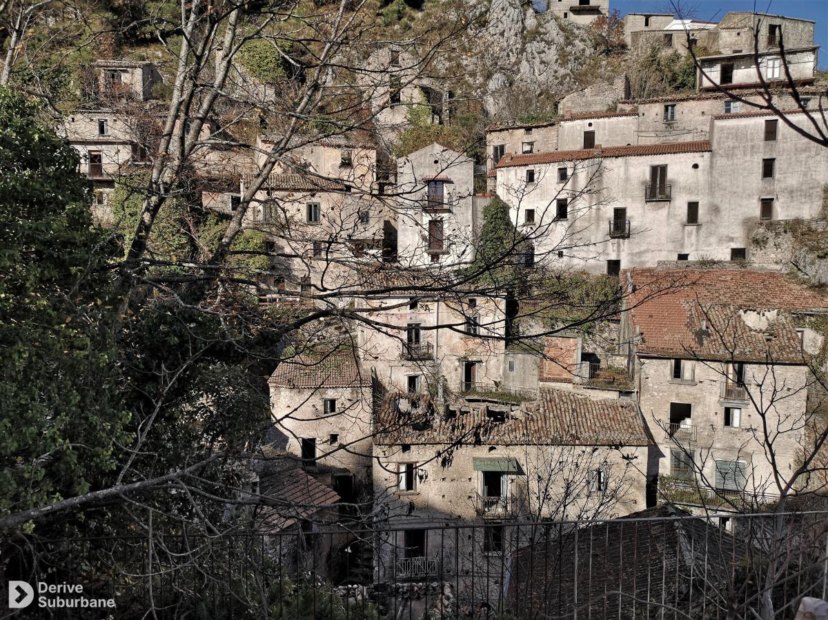

Slide 51
le moltitudini
I nuovi abitanti in continua evoluzione che abitano le comunità.
la migramorfosi
La mutazione e l’impatto dei nuovi arrivati sul tessuto socio economico culturale…
la ritessitura sociale
Dei diversi interessi che agiscono sul territorio e nella comunità, amministrazioni, politica, economia, sociale

Slide 52
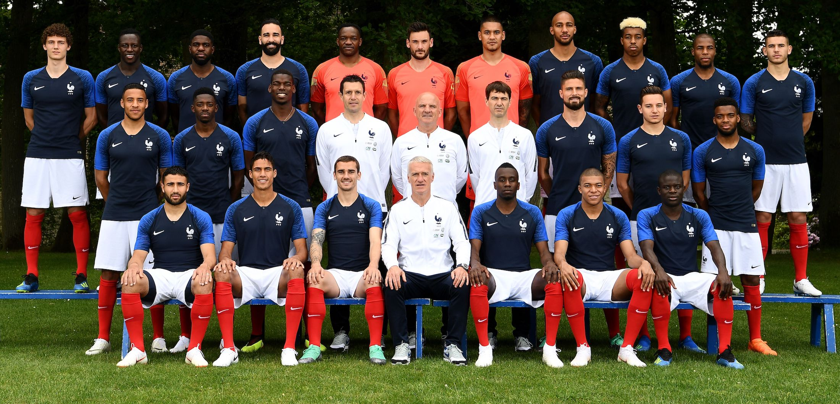

Slide 53
I luoghi
Saper guardare i luoghi con occhi diversi, più in profondità.
Il territorio
Il protagonismo dal basso come forma di resistenza e di rilancio.
La comunità
La comunità nuova aperta, inclusiva, solidale…
Ritessitura sociale
Il capitale quotidiano
Un nuovo operatore sociale generativo

Slide 54


